Slide 1
RF用例开发探讨
曾良
2017年5月22日

Slide 2
大纲
Robotframework特点
测试套/测试用例的怎么规划？
怎样的用例是个合格用例？
怎样的关键字是个好的？
参数怎么命名合理？
关键字和模板的区别？
标签应该怎么打？

Slide 3
Robotframework特点
关键字驱动
同时支持数据驱动
提供标签以分类和选择将被执行的测试用例

Slide 4
测试套/测试用例的怎么规划？
资源
业务
客户

Slide 5
怎样的用例是个合格用例？
场景构建
校验点完善
环境恢复
可读性—开发可以看懂
Notes:
代码读的次数远大于写的次数---人次数

Slide 6
怎样的关键字是个好的？
命名：意义表达
参数：个数
注释：功能/参数/返回值/注意

Slide 7
参数怎么命名合理？
命名方式统一，规范
名字表达所包含的意义
长？短？
缩写场景？

Slide 8
关键字和模板的区别？
有区别吗？

Slide 9

标签应该怎么打？

Slide 11
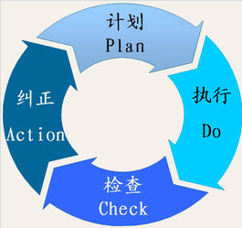
戴明环(PDCA)

